Slide 1

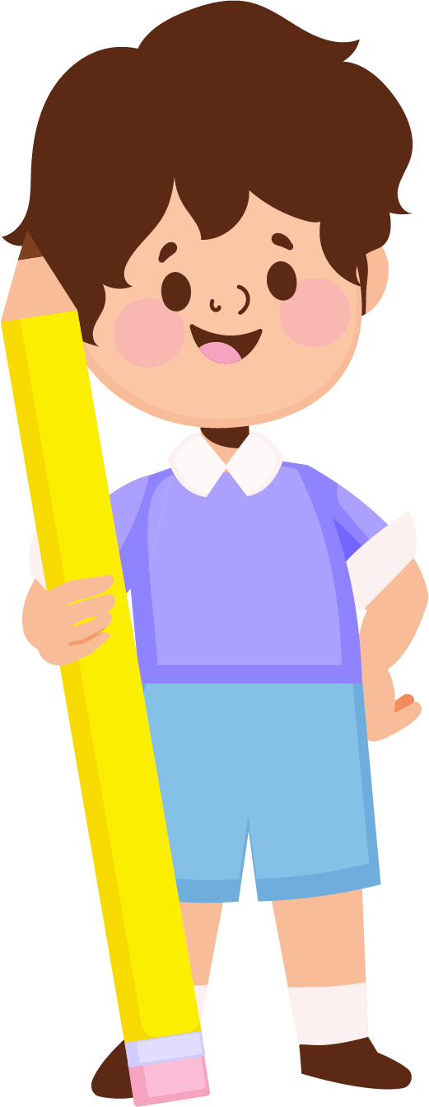


Thực hành kĩ năng giữa học kì 1

Slide 2


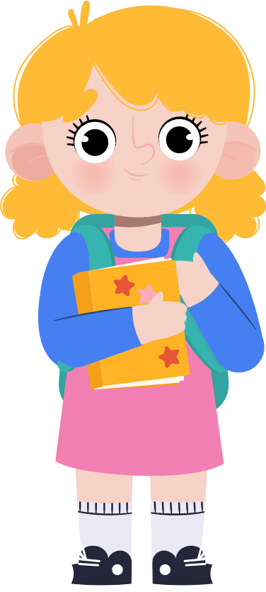
Khởi động

Slide 3
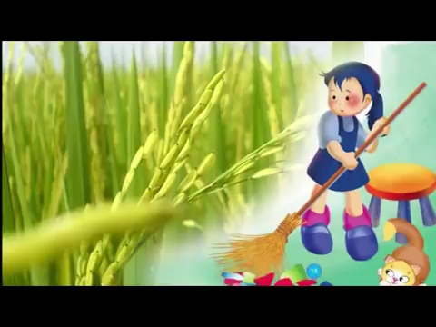

Slide 4
Luyện tập

Slide 5

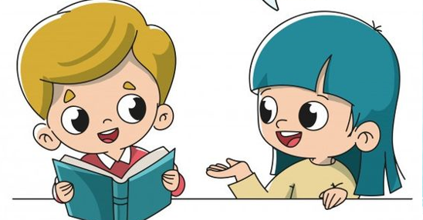

Hãy kể về một người hàng xóm mà em yêu quý.
Người hàng xóm đó tên là gì?
Vì sao em yêu quý người hàng xóm đó?

Slide 6











Slide 7
Quan sát các tình huống.
Thảo luận nhóm đôi cách xử lí.

Slide 8
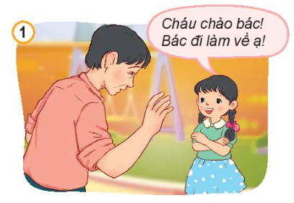
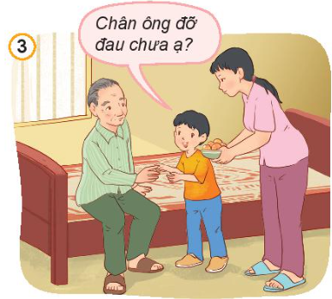

Slide 9
Khi gặp các bác, các cô chú hàng xóm, chúng ta cần chào hỏi lễ phép.

Slide 10
Khi ông, bà hàng xóm ốm, chúng ta có thể cùng bố, mẹ sang hỏi thăm sức khỏe ông, bà hàng xóm.

Slide 11
Chào tạm biệt
và hẹn gặp lại

